Slide 1
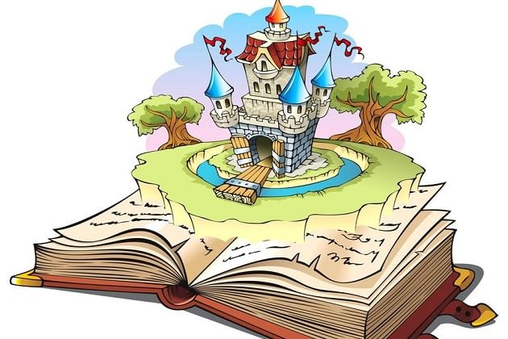
Урок-путешествие на остров «Русский язык» в поисках сокровищ

Slide 2
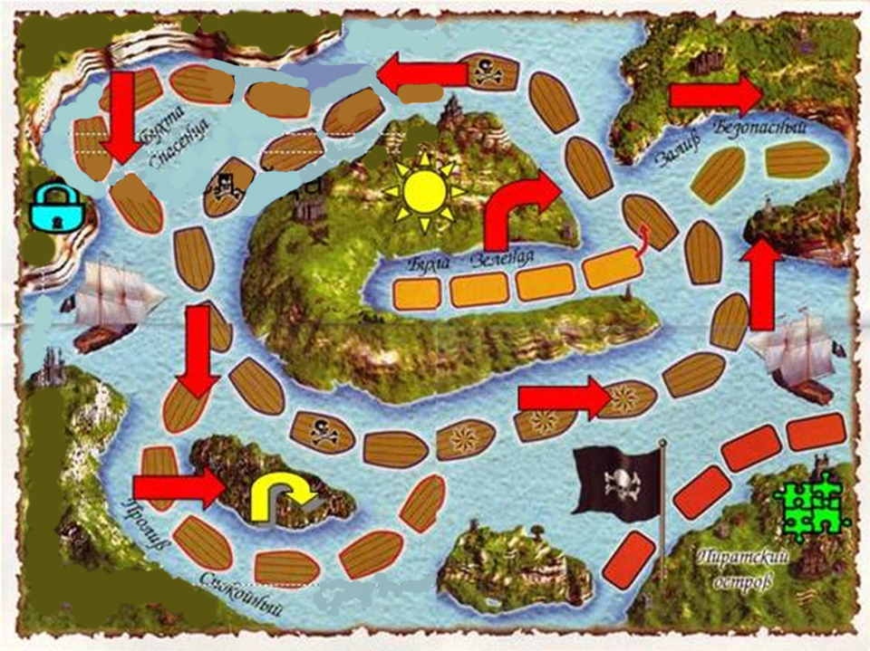


мы

Slide 3
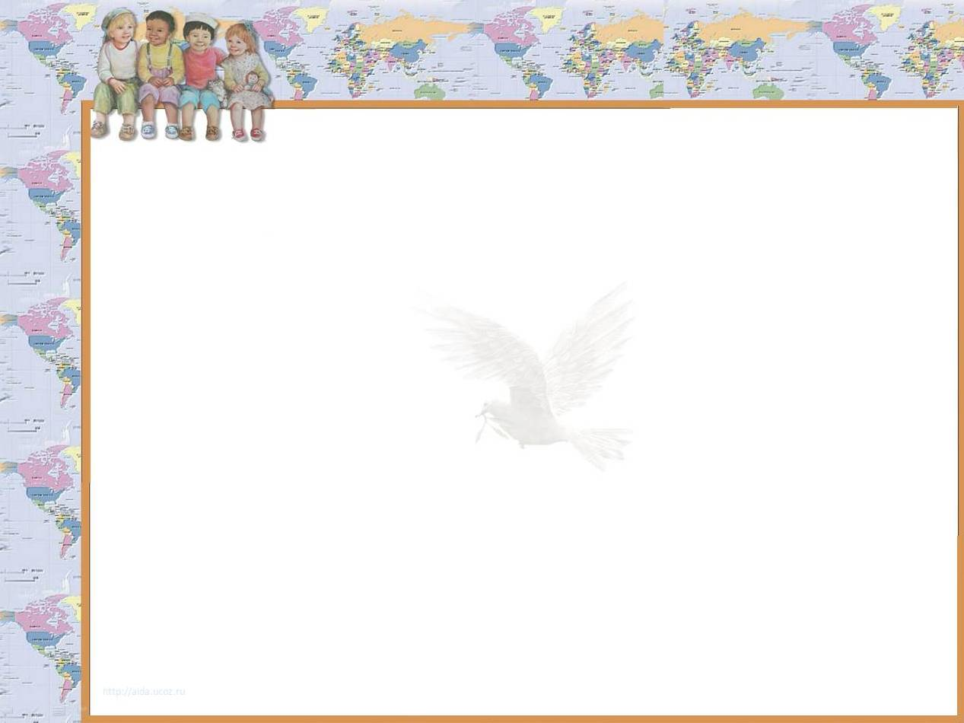
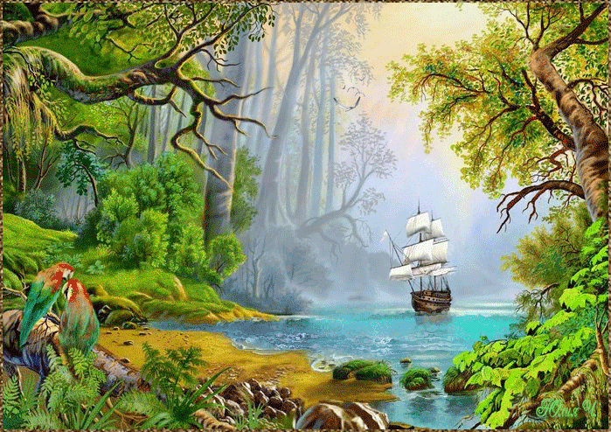
ПУТЕШЕСТВИЕ НАЧИНАЕТСЯ

Slide 4
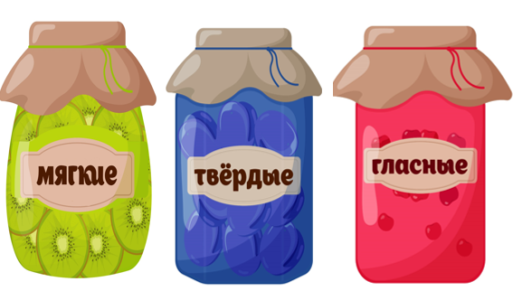
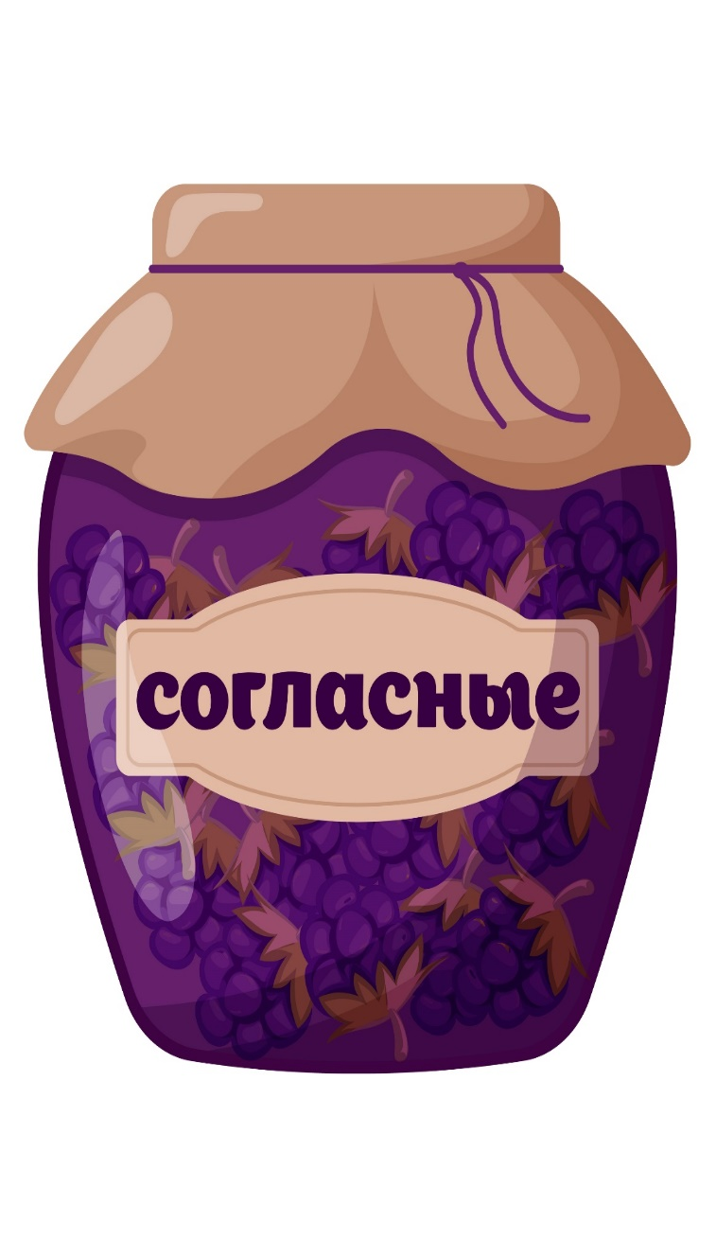
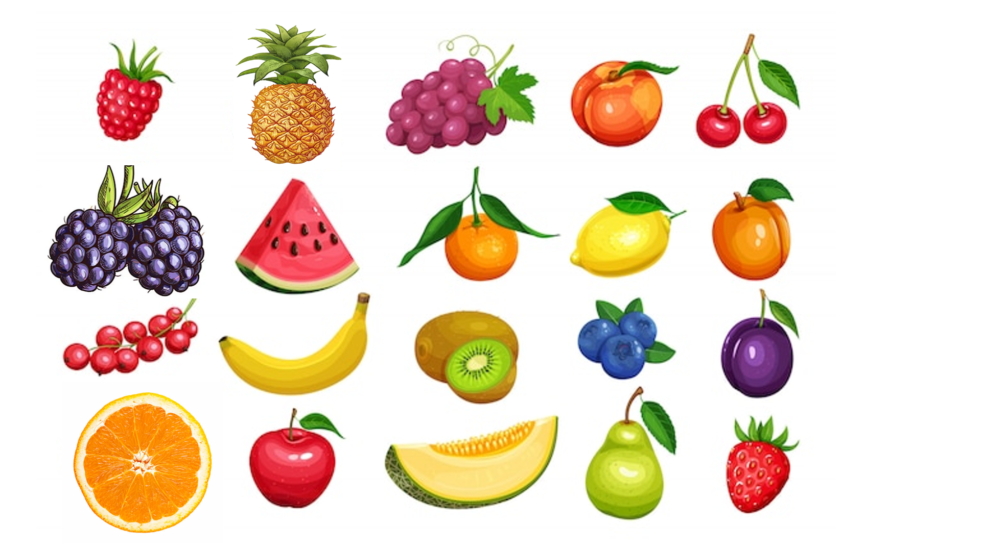
https://t.me/samsikpedagog

Slide 5
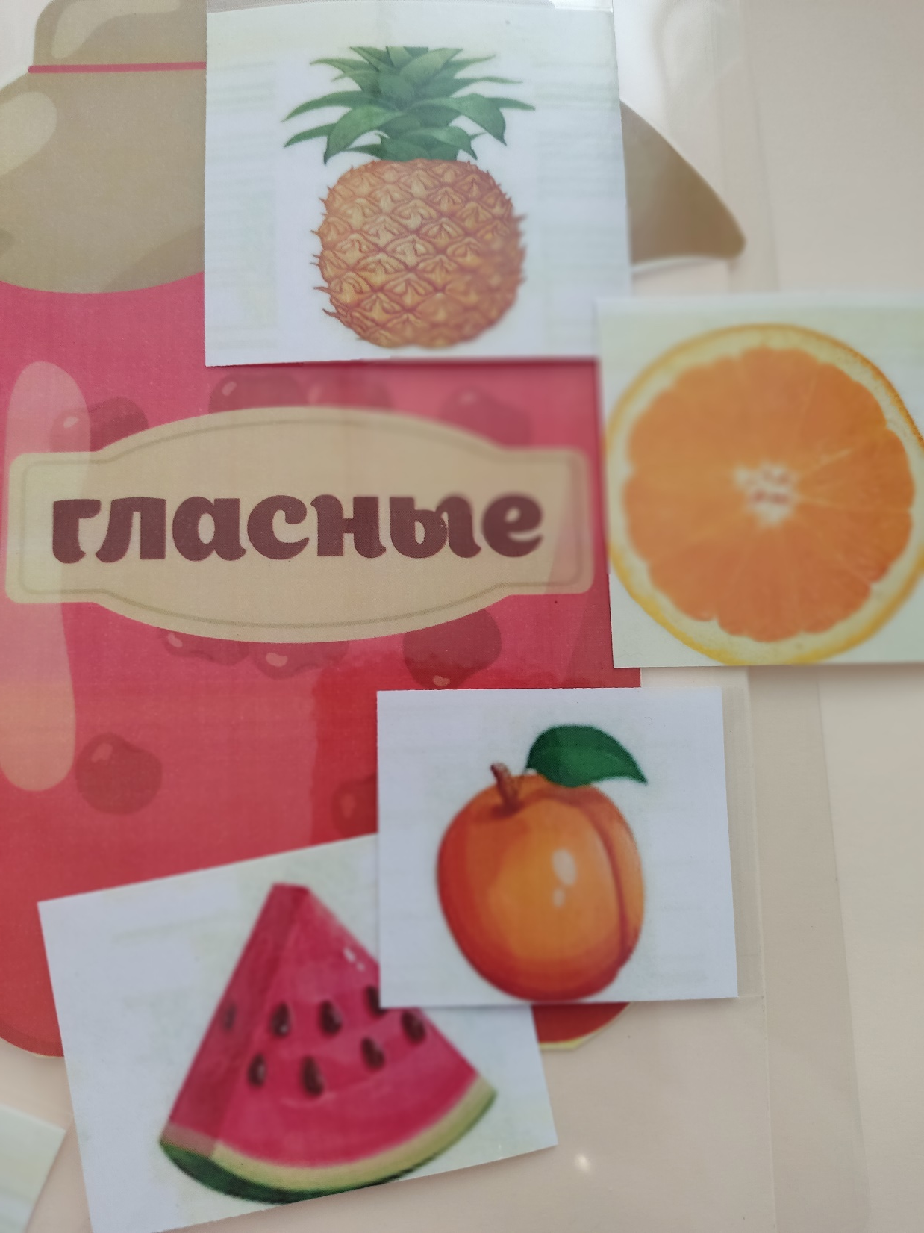

Slide 6
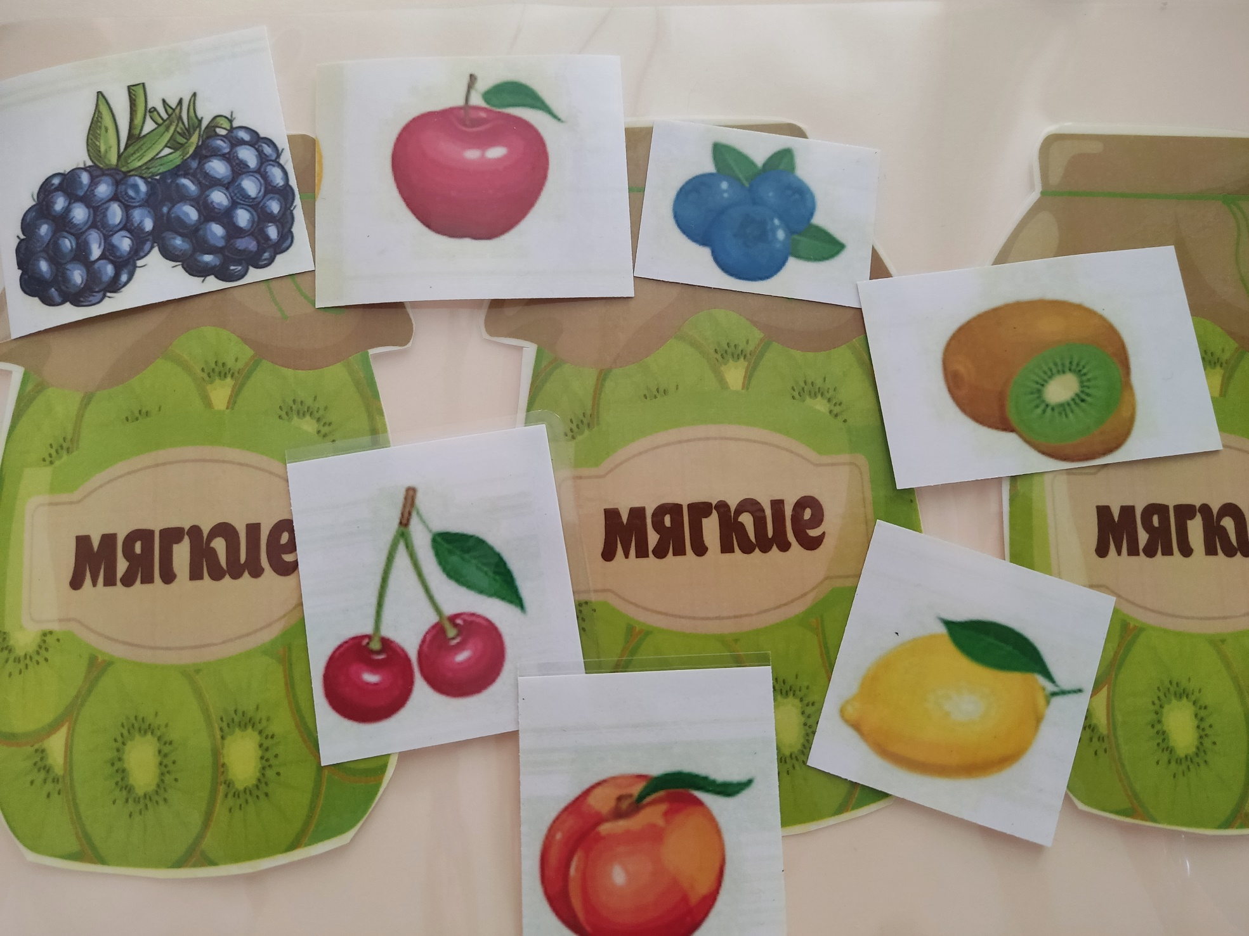

Slide 7
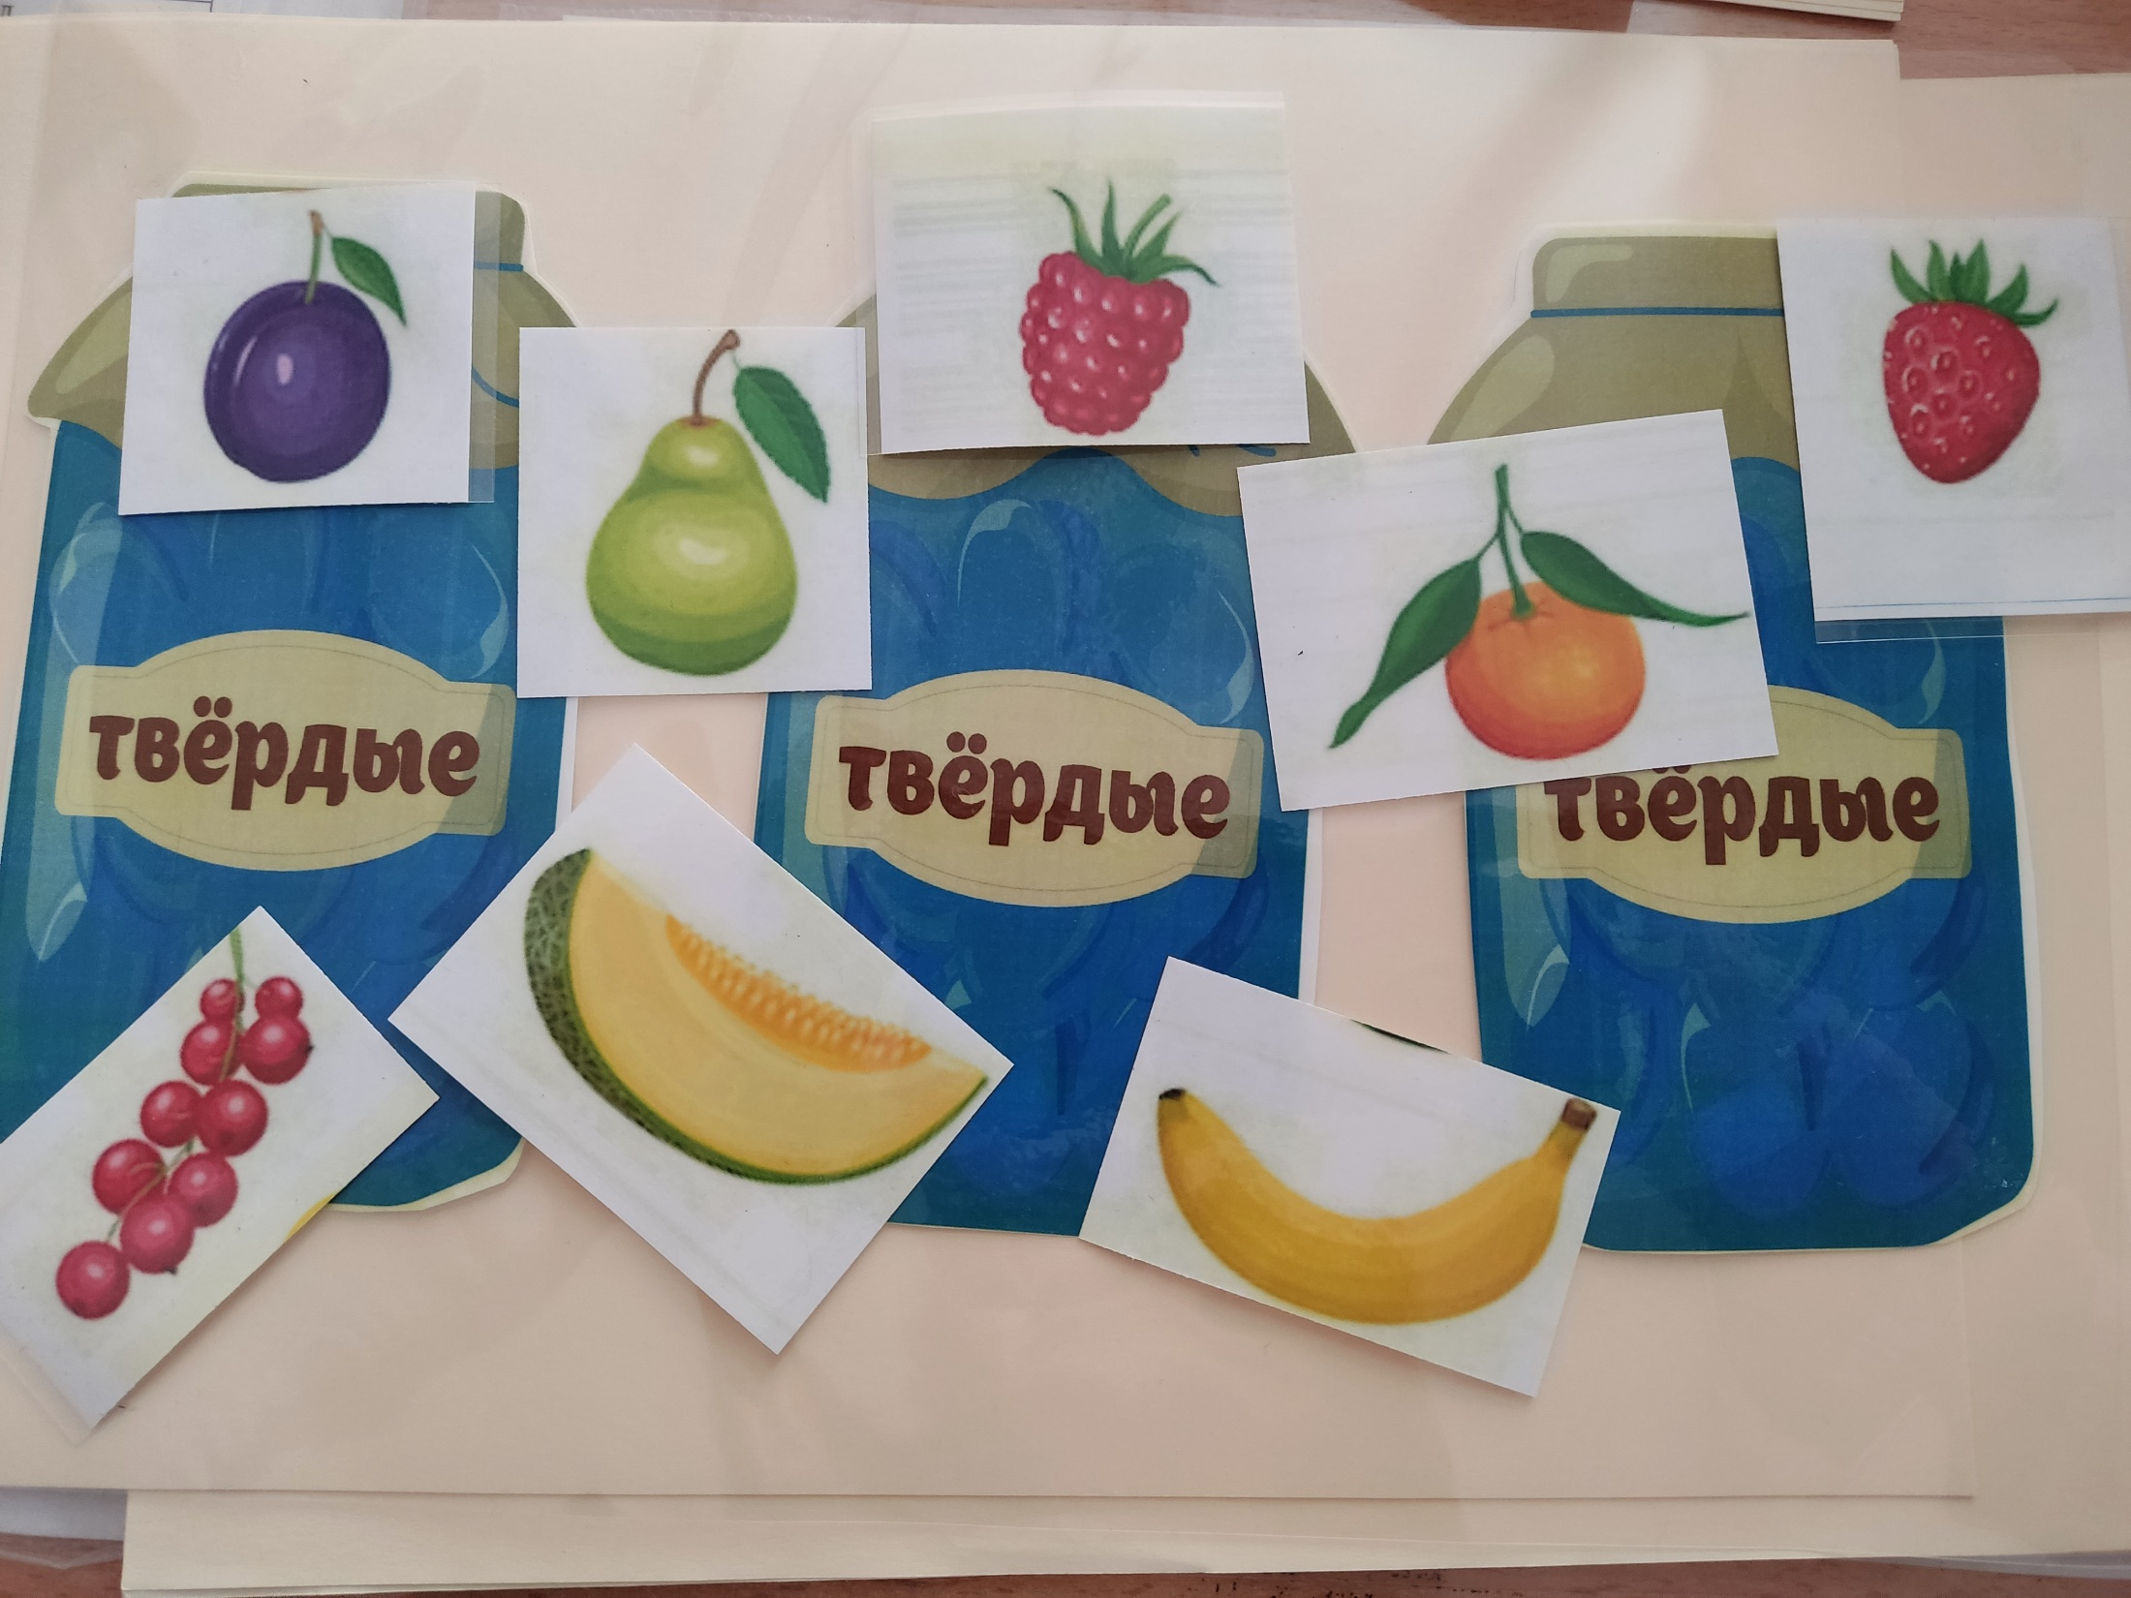

Slide 8
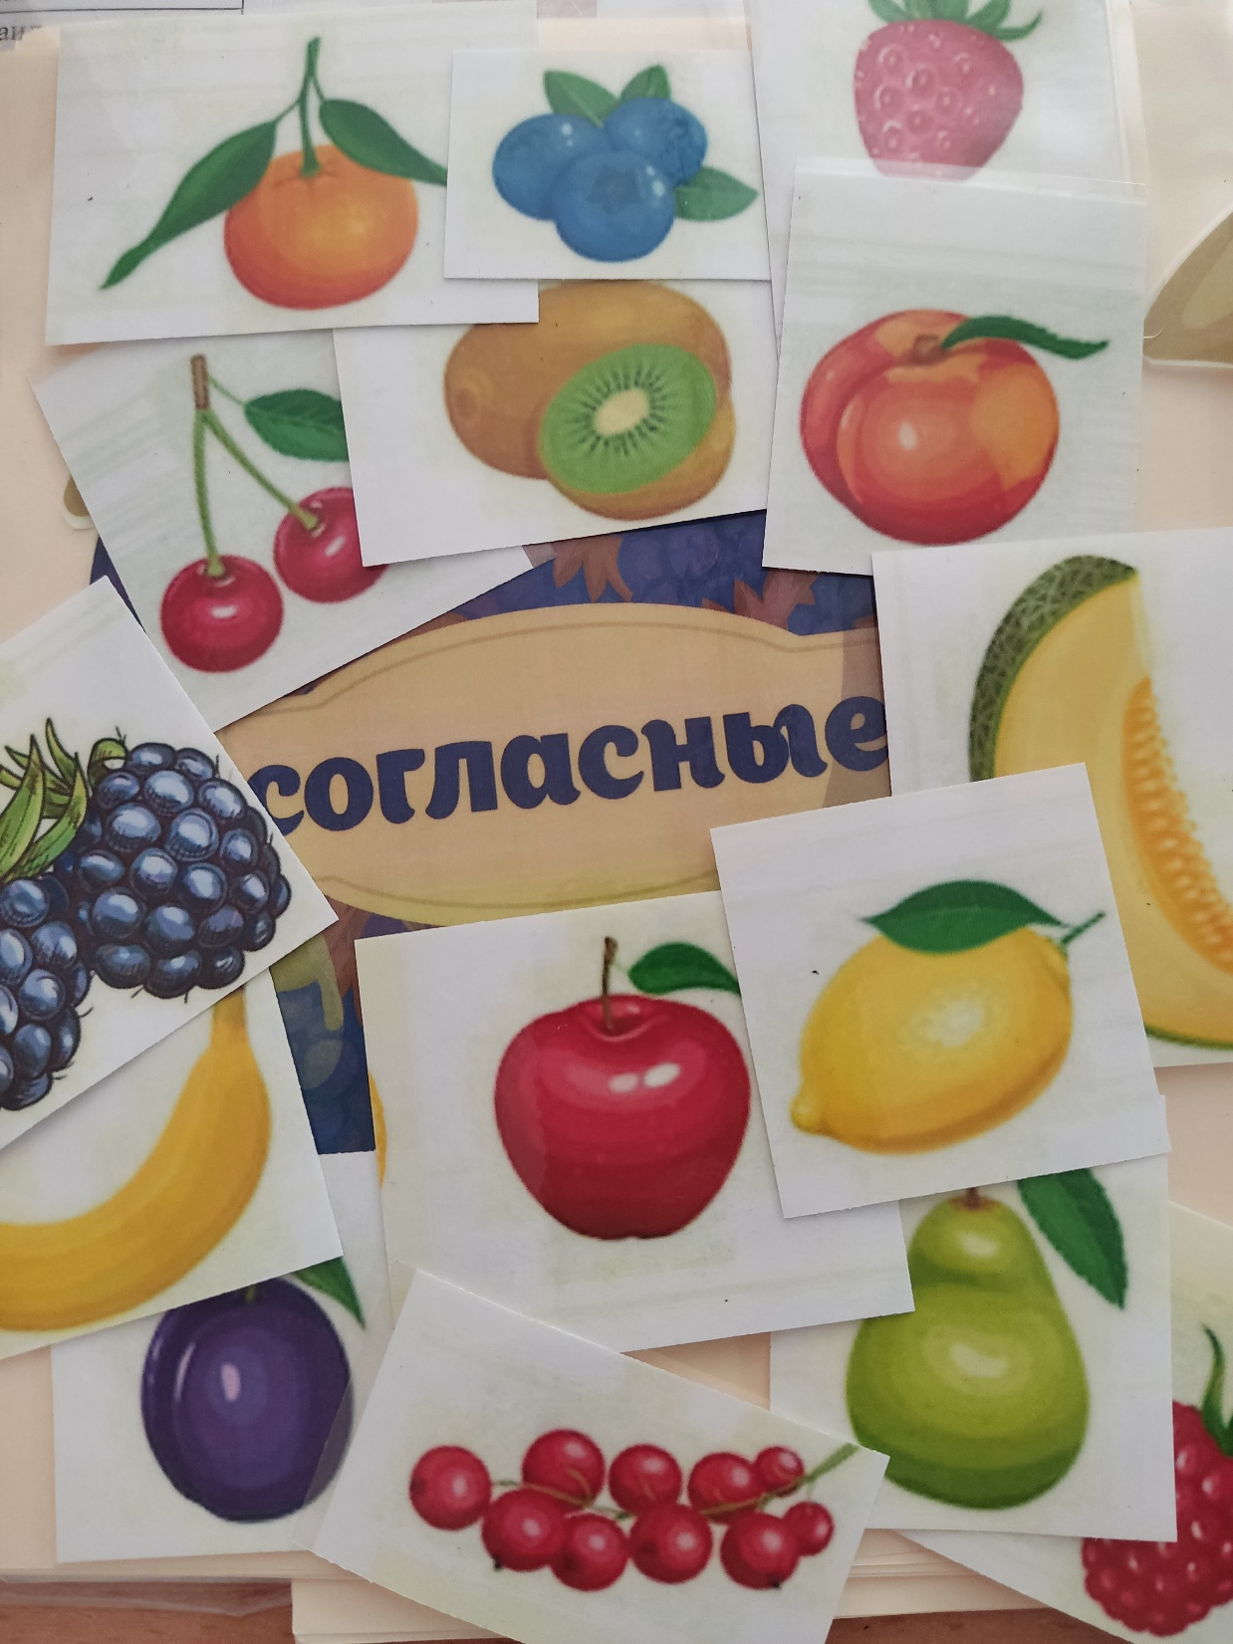

Slide 9
мы

Slide 10
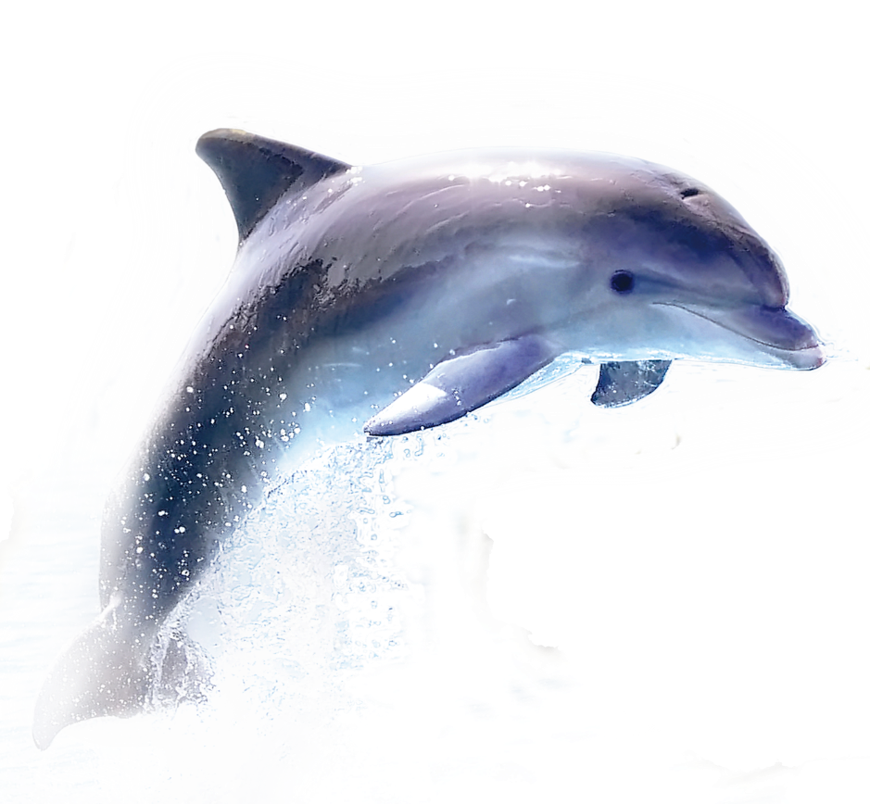
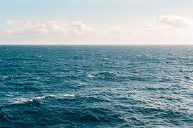
зоопарк
урок
змея
маяк
дельфин
море

Slide 11
мы

Slide 12
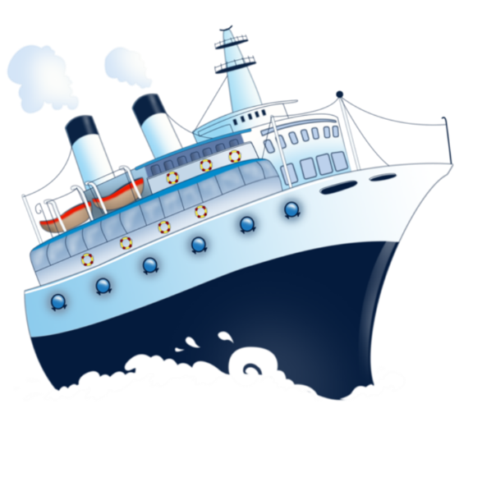
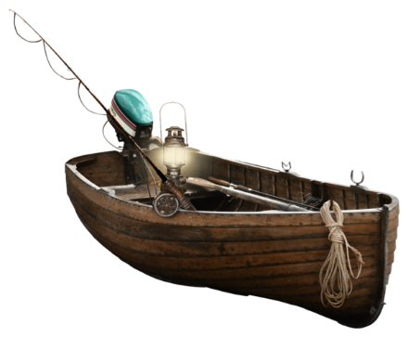

Slide 13
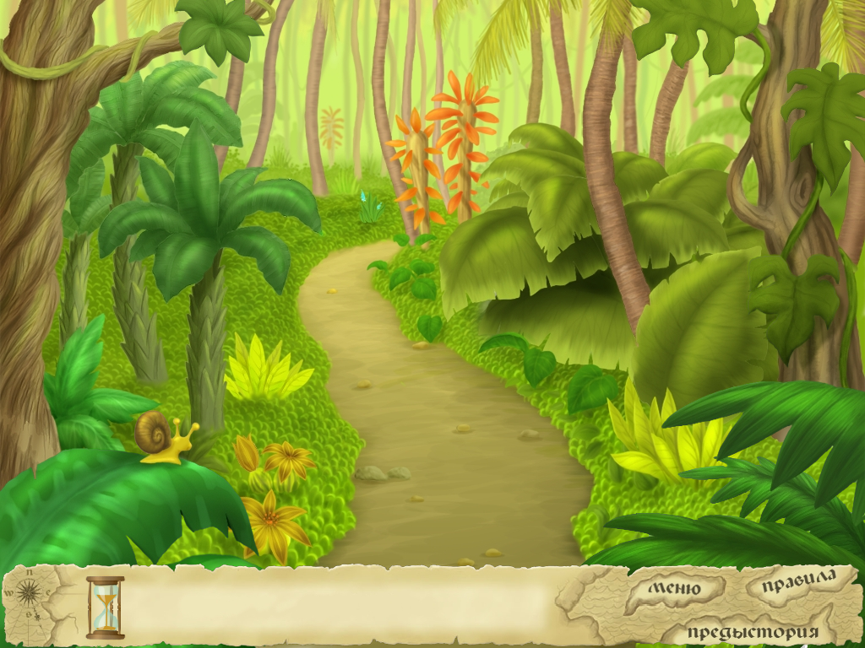
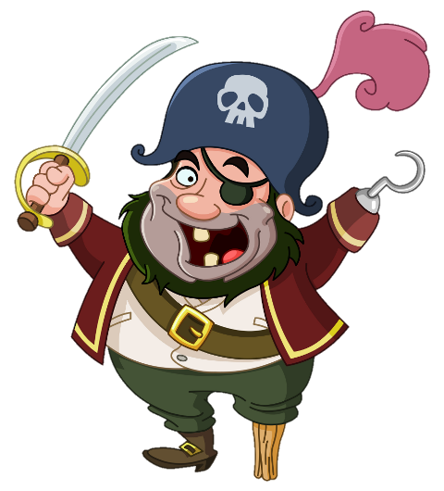

Slide 14
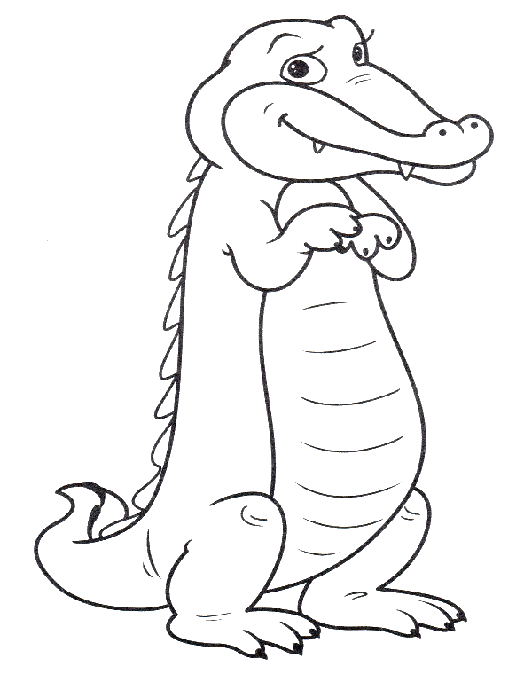
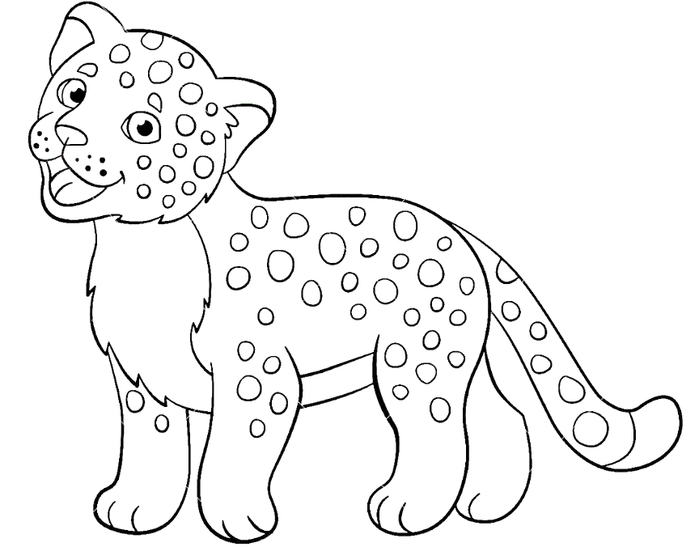
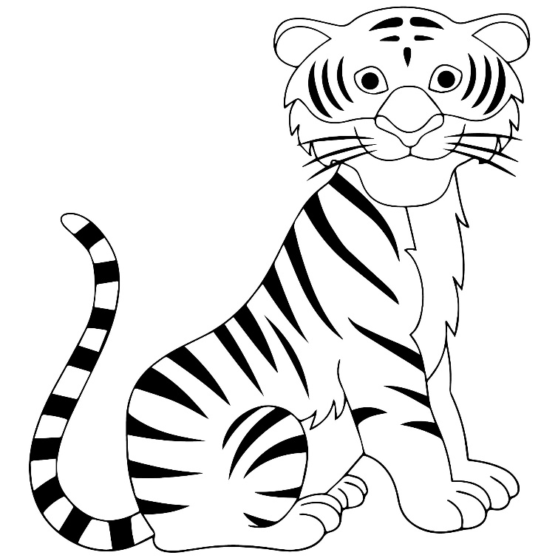
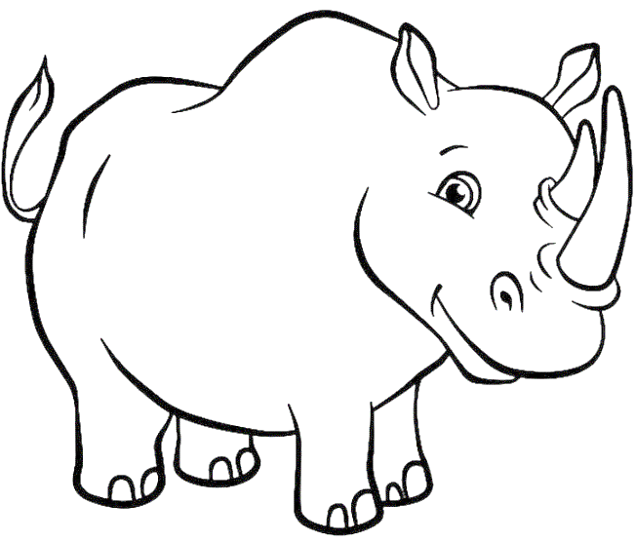
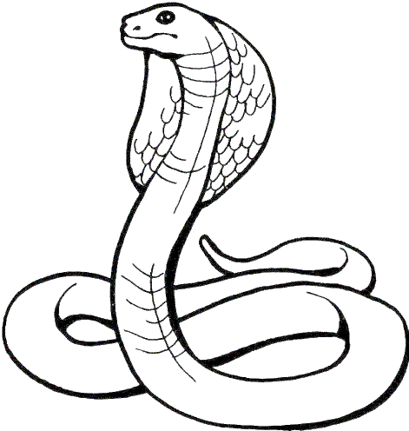
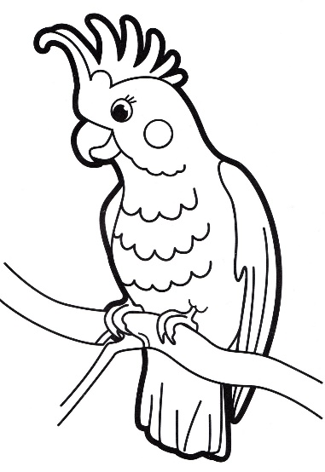
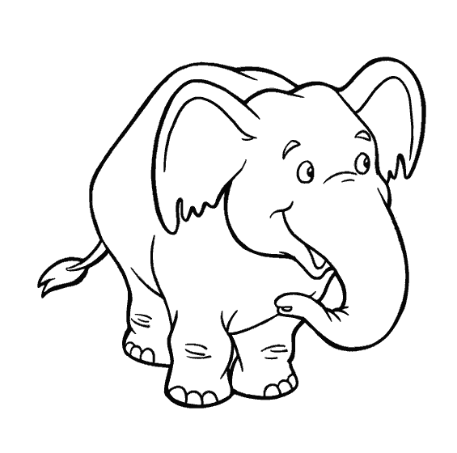
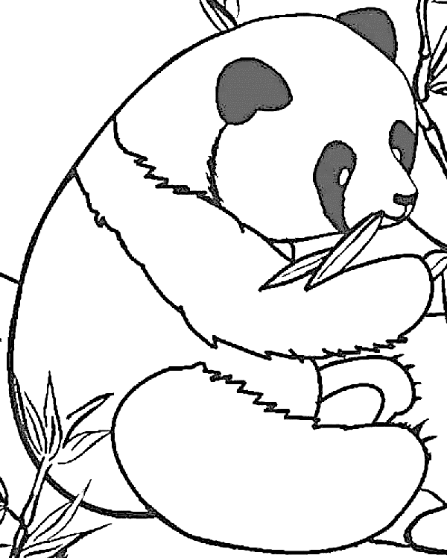
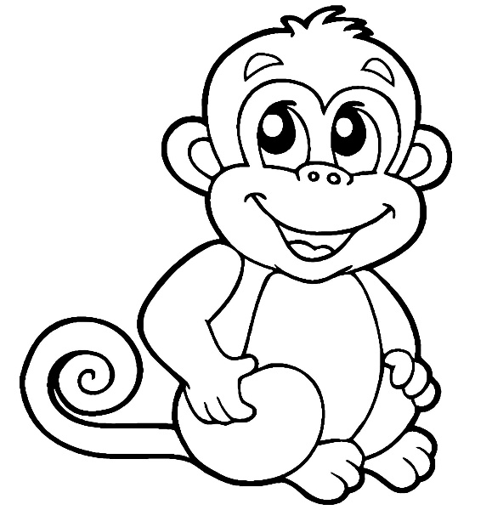
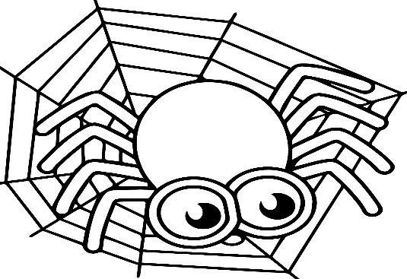
КРОКОДИЛ
ЛЕОПАРД
НОСОРОГ
ТИГР
КОБРА
КАКАДУ
СЛОН
ОБЕЗЬЯНА
ПАУК
ПАНДА

Slide 16
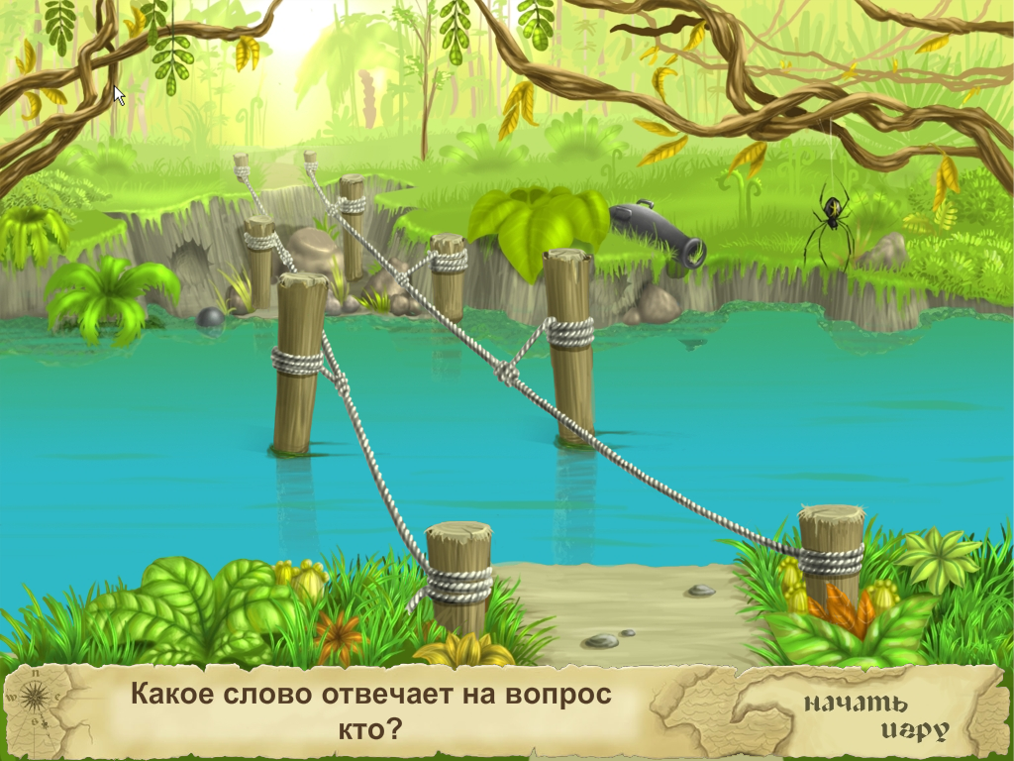
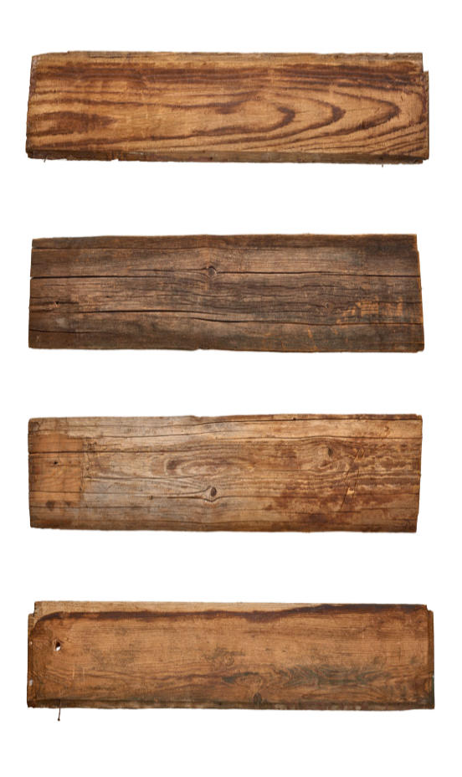
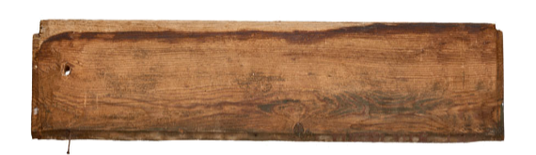
лес
река
микроб
стул
яма
ёлка
труба
утюг
верёвка
щётка
зеркало
юбка

Slide 17
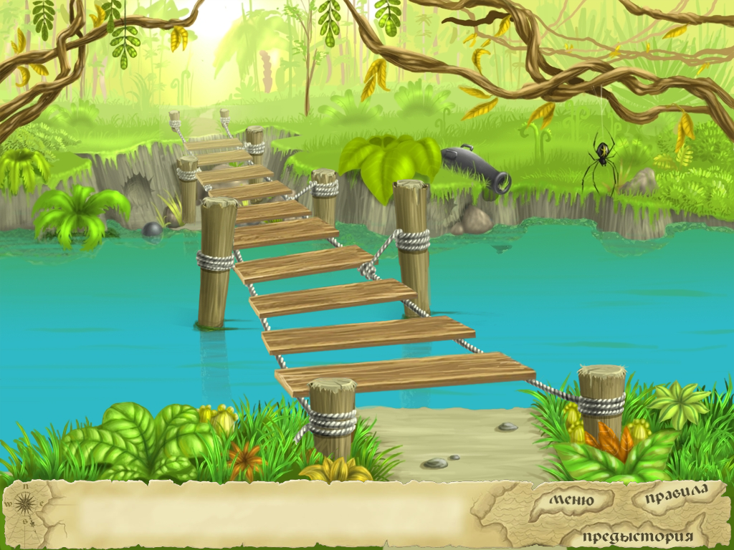

Slide 18
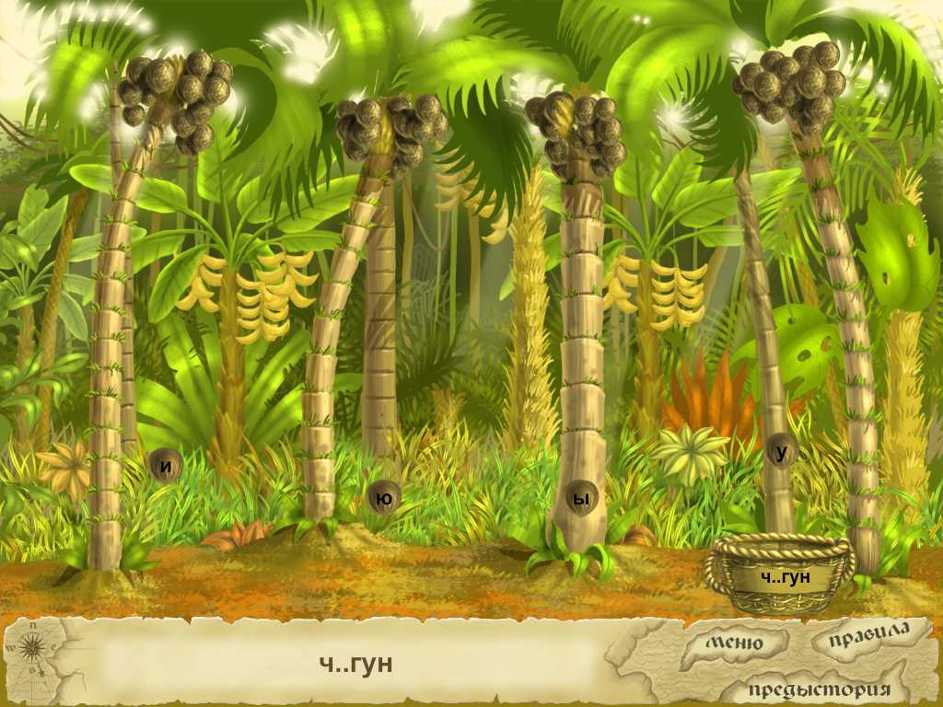
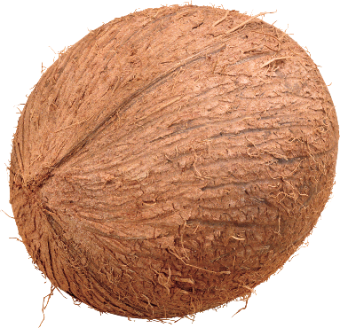


щука
жыраф
щявель
жизнь
чулок
ворчун
чюдеса
машына
чужой
чайка
чяйник
передачя

Slide 19
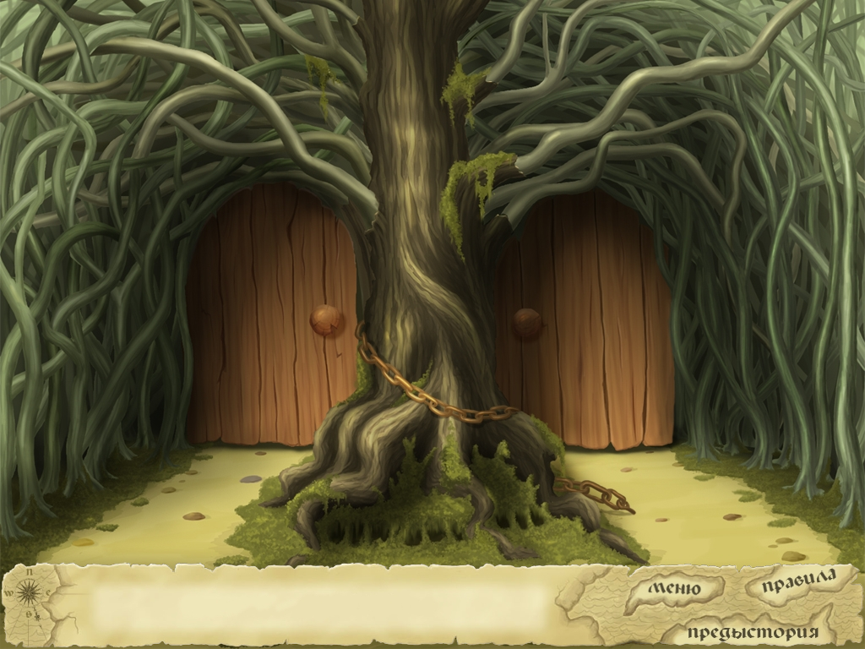

Slide 20
Первый слог слова – буква алфавита, обозначающая два звука и целое слово .
Второй слог этого слова - название детской болезни.
Вместе они обозначают предмет, который удерживает судно во время стоянки

Slide 21

Я-корь

Slide 22
Первый слог - ты
Второй - звук, который издаёт лягушка.
Вместе - название овоща.

Slide 23
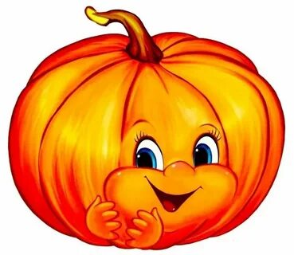
Ты-ква

Slide 24
Первый слог слова - буква алфавита, обозначающая два звука и целое слово ,
второй и третий - синоним к слову горе.
Вместе обозначают человека, который любит жаловаться.

Slide 25
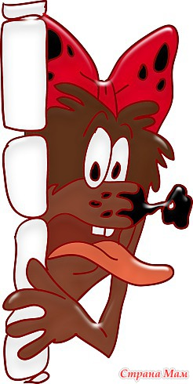
Я-беда

Slide 26
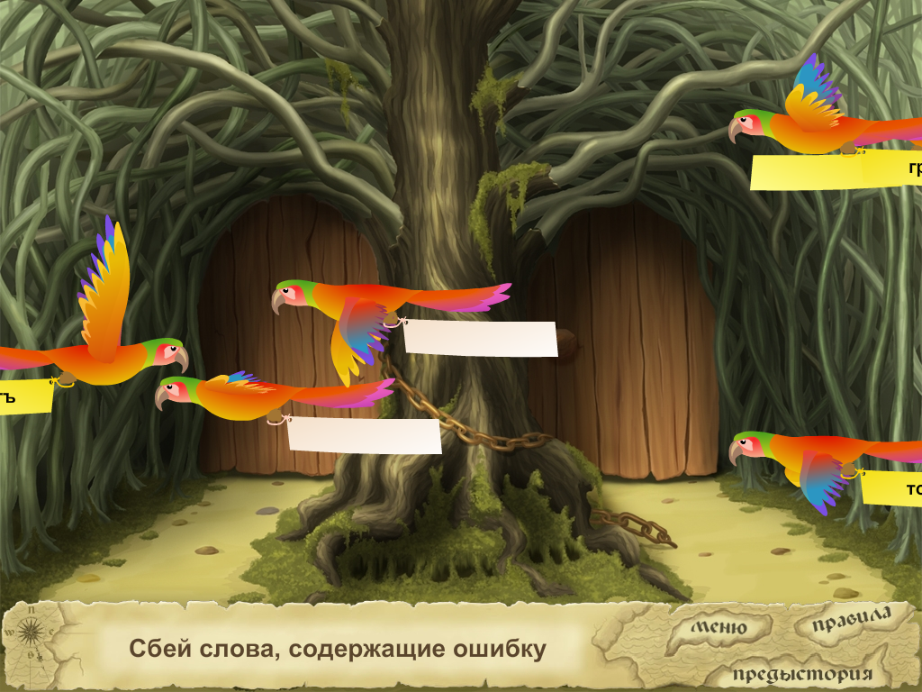
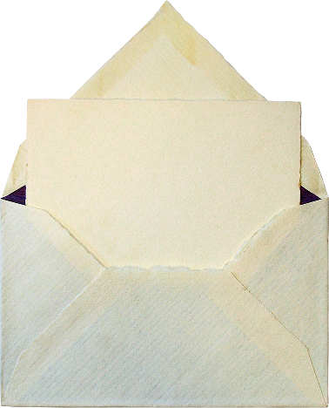

Slide 27
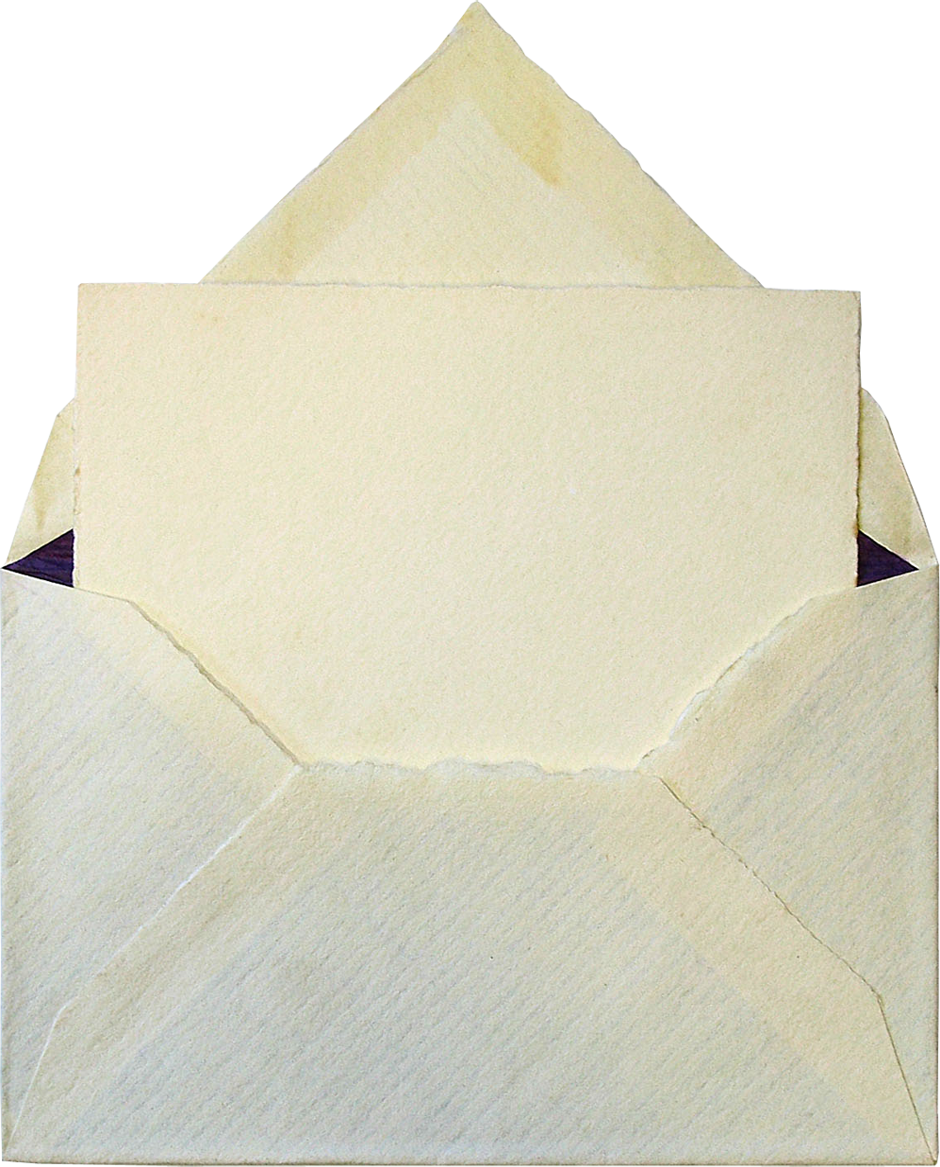
Наш отряд попал в непроходимый лес мы остановились достали из рюкзаков еду и развели костер

Slide 28
По дороге нам встречались большие обезьяны их на острове очень много при виде нас они стали кидать палки

Slide 29
Вечером нашей группе встретились дикие кошки они были коричневого цвета с крупными пятнами всю ночь они громко мяукали

Slide 30
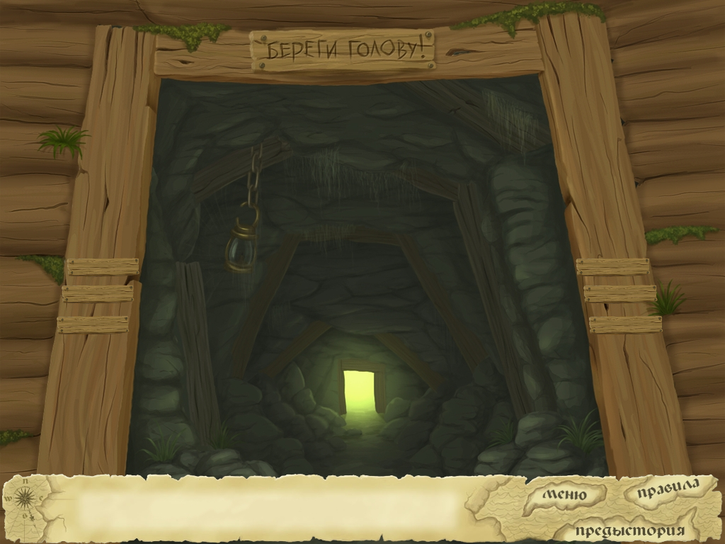

Slide 31
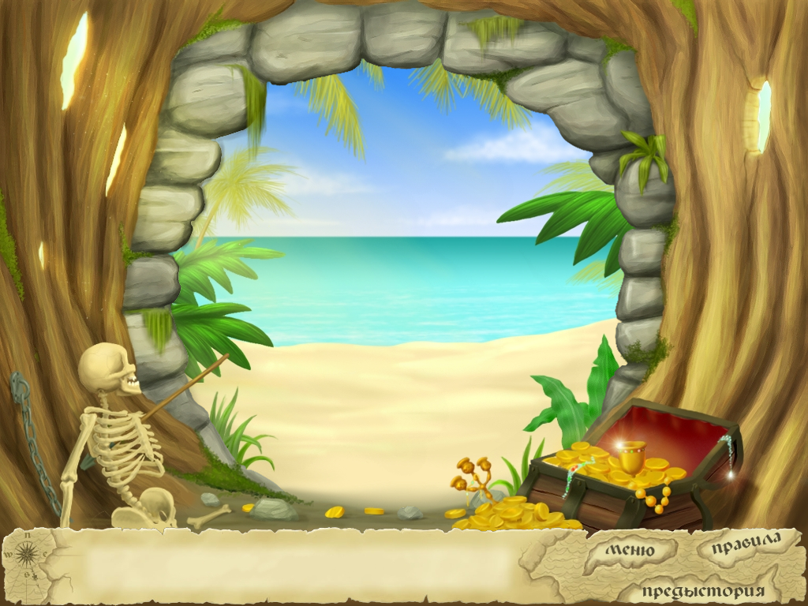

Ищи клад в шкафу с папками

Slide 32
ПУТЕШЕСТВИЕ ЗАКАНЧИВАЕТСЯ

Slide 33
Домашнее задание – записать текст в тетрадь.
Наш отряд попал в непроходимый лес мы остановились достали из рюкзаков еду и развели костер
По дороге нам встречались большие обезьяны их на острове очень много при виде нас они стали кидать палки
Вечером нашей группе встретились дикие кошки они были коричневого цвета с крупными пятнами всю ночь они громко мяукали

